Slide 1
Школьные принадлежности
Педагог-психолог Прокопенко С.А.

Slide 2
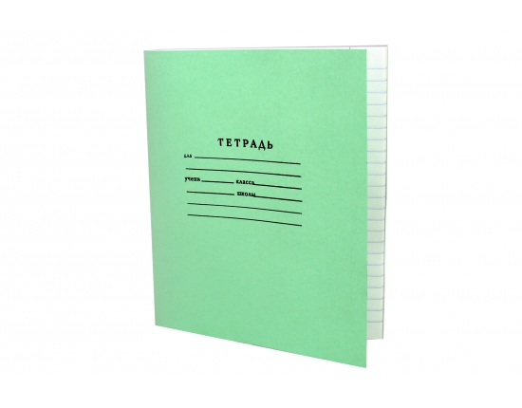
Тетрадь
То я в клетку, то в линейку.
Написать по ним сумей-ка!

Slide 3
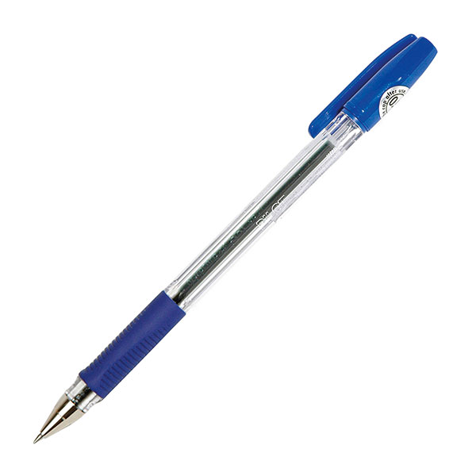
Ручка
Пишем ей в тетрадку Буквы по порядку. Очень нужная нам штучка, А зовётся просто …

Slide 4
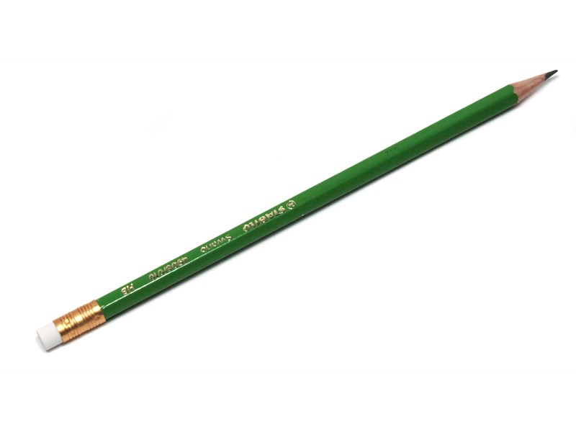
Карандаш
Если ты его отточишь,
Нарисуешь всё, что хочешь!
Солнце, море, горы, пляж.
Что же это?..

Slide 5
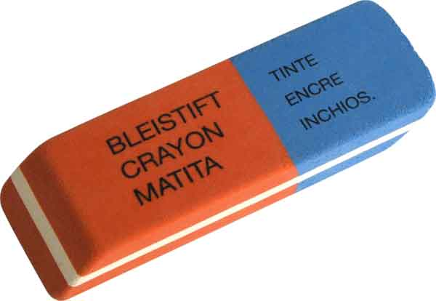
Ластик
Вы цветным карандашом Все рисуночки раскрасьте. Чтоб подправить их потом, Очень пригодится…

Slide 6
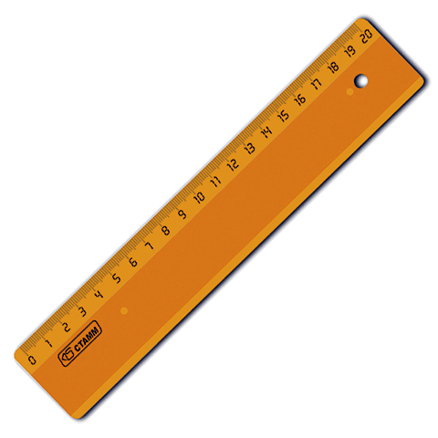
Линейка
Линию прямую, ну-ка, Сам нарисовать сумей-ка! Это сложная наука! Пригодится здесь…

Slide 7
Циркуль
Сговорились две ноги
Делать дуги и круги.

Slide 8
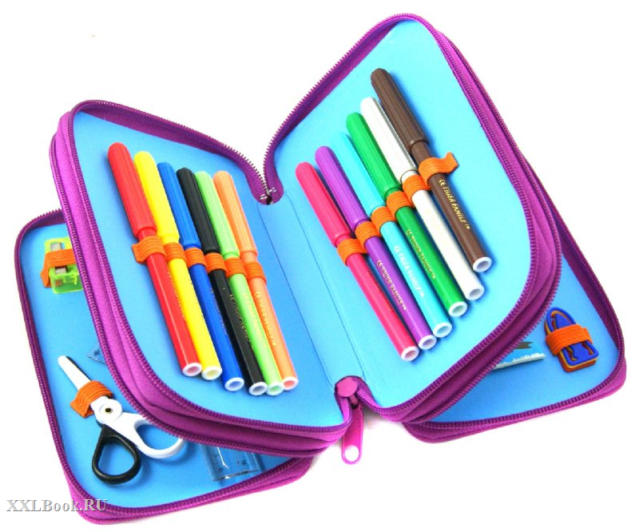
Пенал
В этой узенькой коробке Ты найдёшь карандаши, Ручки, ластик, скрепки, кнопки - Что угодно для души.

Slide 9
Альбом
Нарисую лето, маму И себя. На мне — панаму. Море, радугу и дом. Все хранит в себе…

Slide 10
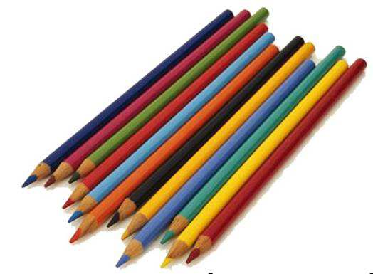
Цветные карандаши
Жмутся в узеньком домишке Разноцветные детишки. Только выпустишь на волю – Где была пустота, Там, глядишь, — красота!

Slide 11
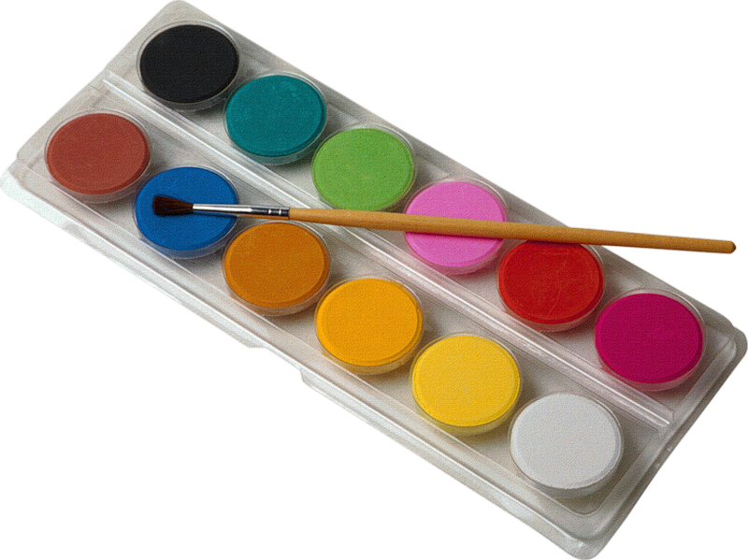
Краски и кисточка
Разноцветные сестрицы Заскучали без водицы. Дядя, длинный и худой, Носит воду бородой. И сестрицы вместе с ним Нарисуют дом и дым.

Slide 12
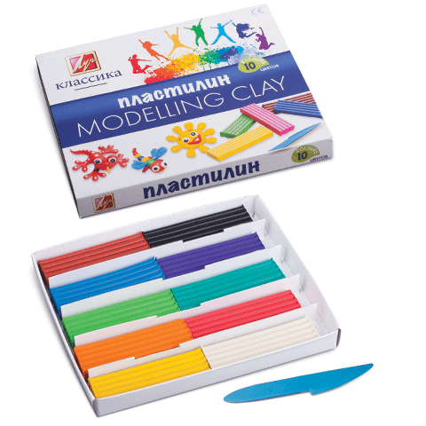
Пластилин
Я весь мир слепить готов — Дом, машину, двух котов… Я сегодня властелин —
У меня есть…

Slide 13
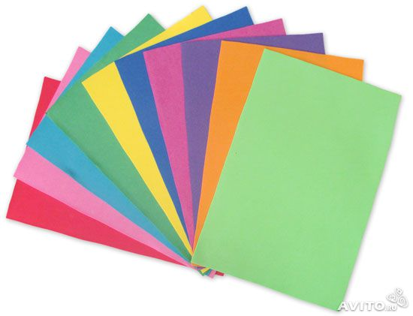
Цветная бумага
Смастерим корабль, солдата, Паровоз, машину, шпагу. А поможет нам, ребята, Разноцветная…

Slide 14
Ножницы
Много делать мы умеем:
Стричь, кроить и вырезать.
Не играйте с нами, дети:
Можем больно наказать!

Slide 15
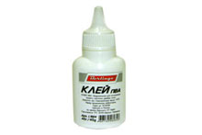
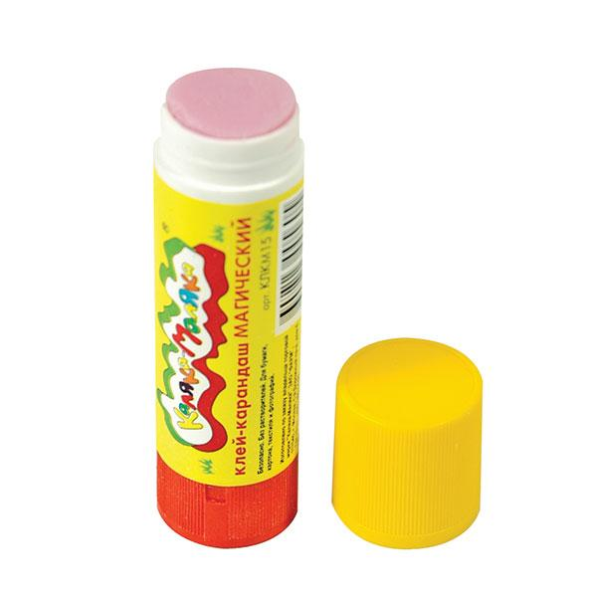
Клей
Два листа между собой Скрепит он, колпак открой. Можешь мазать, не жалей. А зовут его все…

Slide 16
Книга
Не куст, а с листочками, Не рубашка, а сшита, Не человек, а рассказывает.

Slide 17
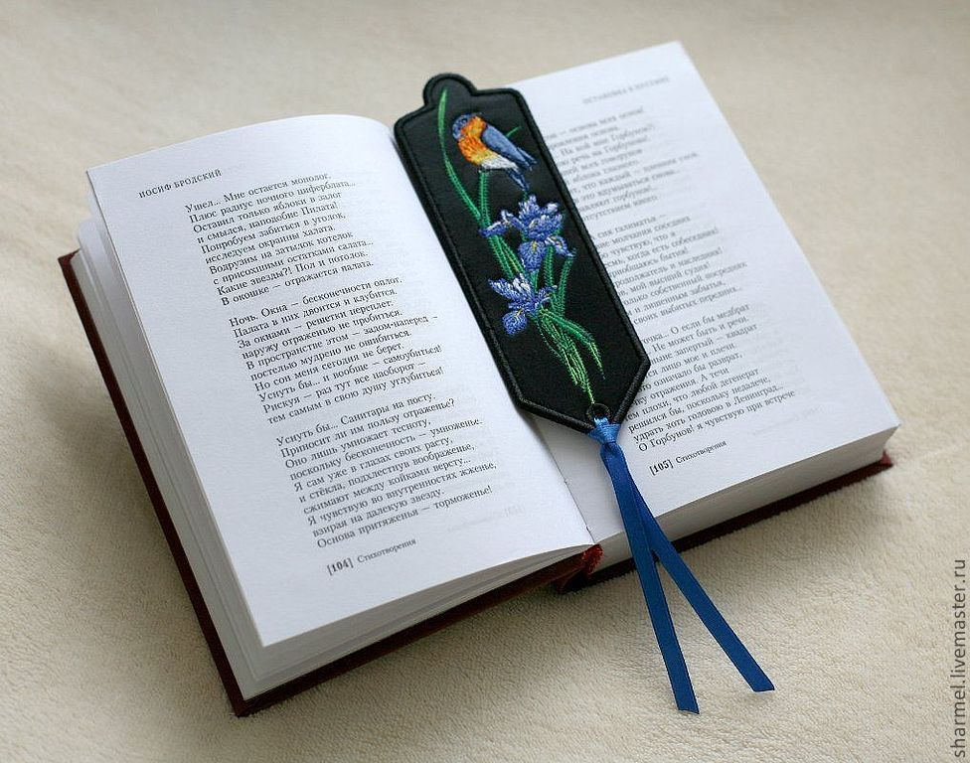
Закладка
Я нужна вам для порядка:
Зря страницы не листай!
Там ,где я - открой, читай!

Slide 18
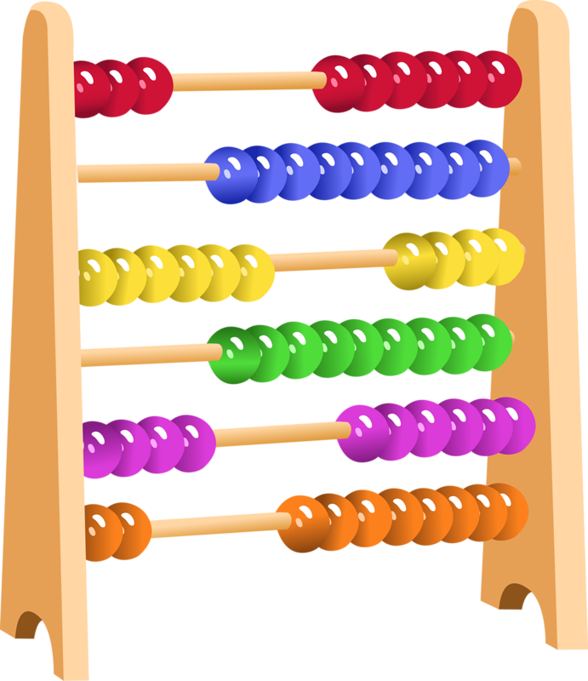
Счёты
По десятку на шесточке Сели умные кружочки И считают громко вслух, Только слышно: стук да стук!

Slide 19
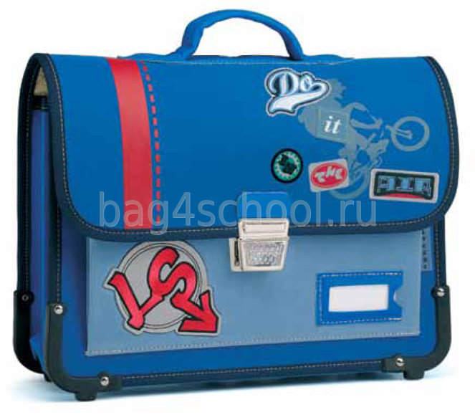
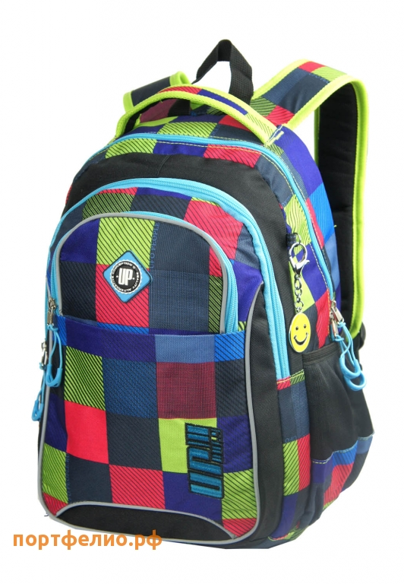
Портфель
Новый дом несу в руке, Дверцы дома — на замке. Тут жильцы бумажные. Все ужасно важные.

Slide 22
Игра 4-й лишний

Slide 23
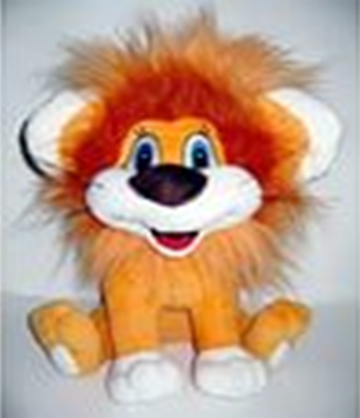
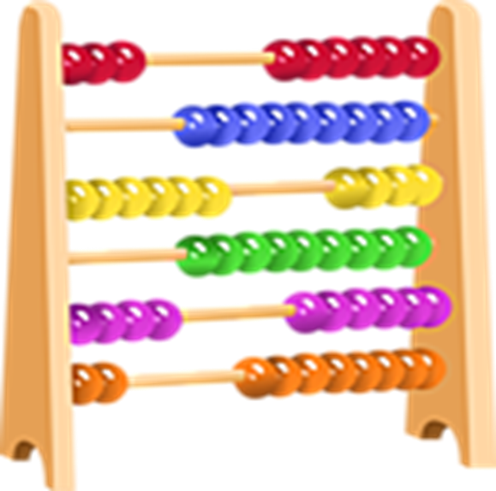

Slide 24
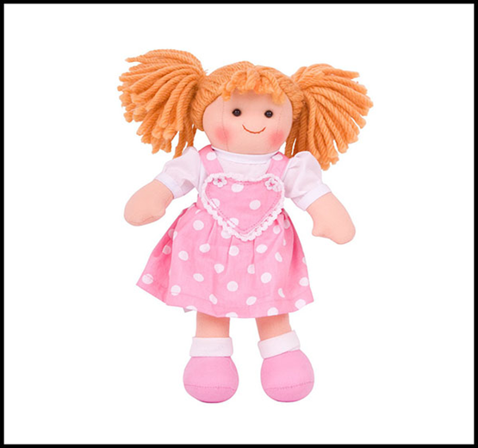
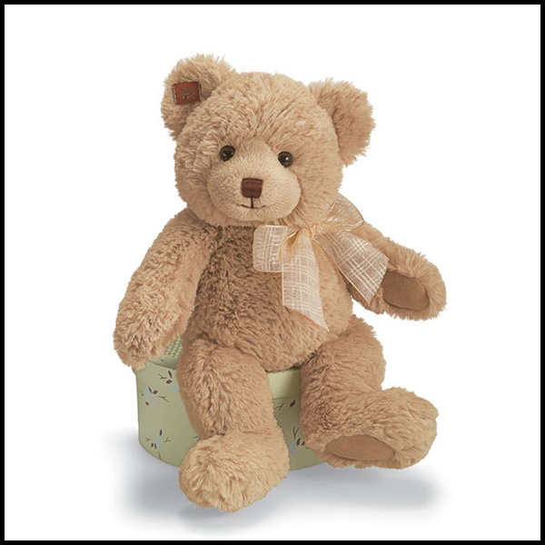
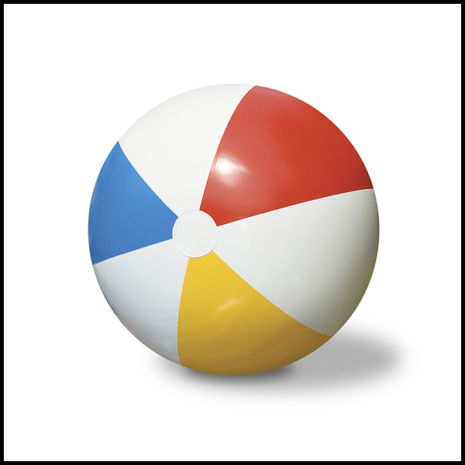

Slide 25
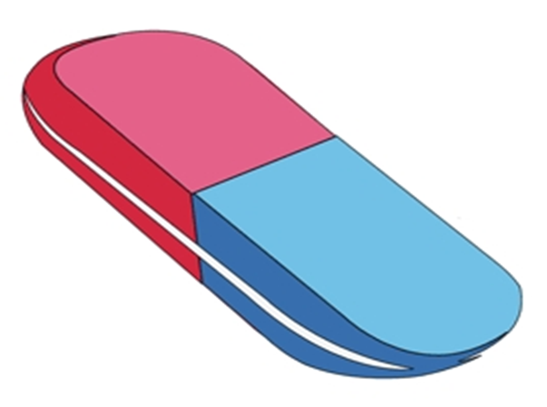
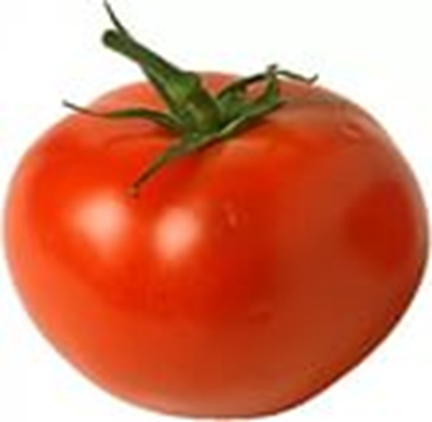

Slide 26
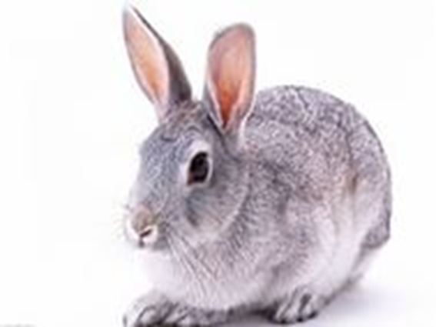
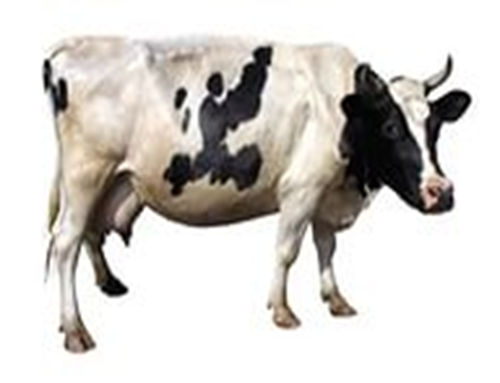
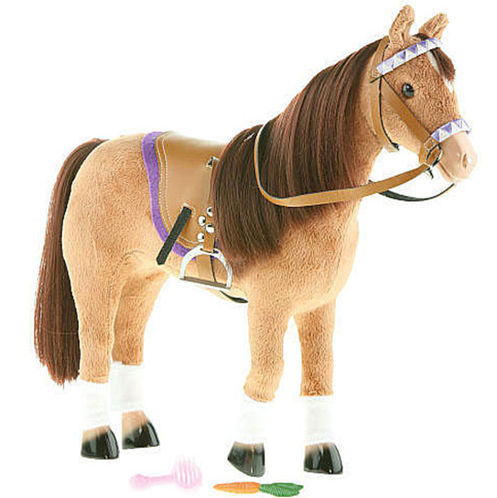

Slide 27
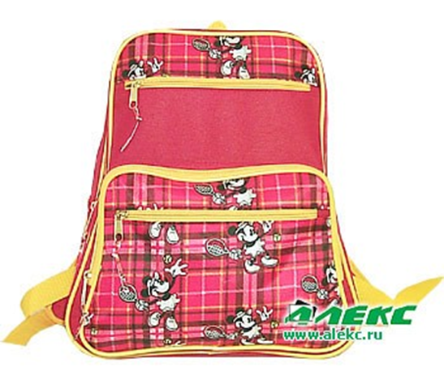

Slide 28
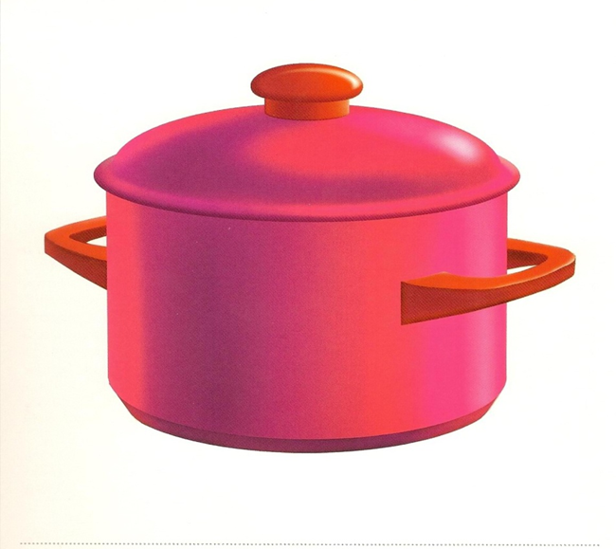
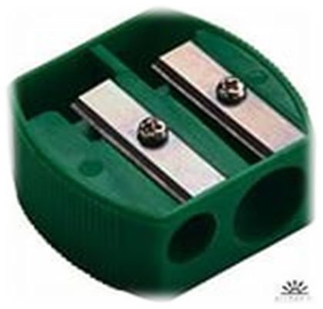

Slide 29
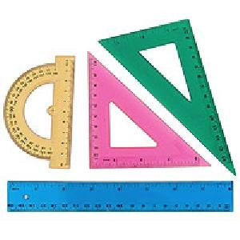

Slide 30
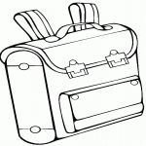
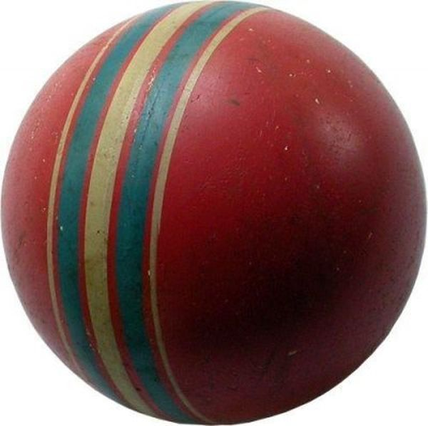

Slide 31
Выучи стихотворение. До свиданья, детский сад!
Детский сад, пора прощаться.
Скоро в школу нам пора.
Очень жалко расставаться,
Погрустнела детвора.
И петрушка нос повесил,
Буратино не шалит,
Мойдодыр с утра не весел,
И щенок, и Айболит.
В ранец собраны тетради,
А в пенал – карандаши.
Мы стоим как на параде.
Перед нами малыши.
Им оставлены машины,
Куклы, кубики и мячик.
Стали мы совсем большими,
На прощанье не заплачем.

